Slide 1
OCEÁNIE
JE OSTROVNÍ SVĚT V TICHÉM OCEÁNU
DĚLÍ SE NA MIKRONÉSII, MELANÉSII A POLYNÉSII
MIKRONÉSIE – DROBNÉ KORÁLOVÉ A SOPEČNÉ OSTRŮVKY
MELANÉSIE – VĚTŠINOU VELKÉ HORNATÉ PEVNINSKÉ OSTROVY, JAKO JE NOVÁ GUINEA
POLYNÉSIE – SOPEČNÉ A KORÁLOVÉ OSTROVY, NEJZNÁMĚJŠÍ JSOU HAVAJSKÉ A NOVÝ ZÉLAND

Slide 2
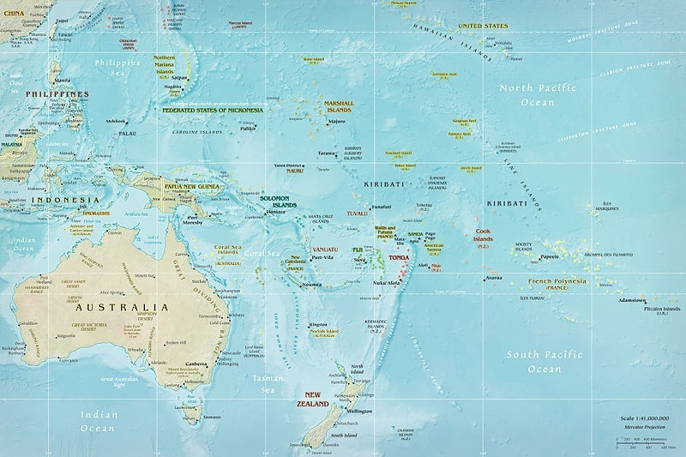
OCEÁNIE
MIKRONÉSIE
MELANÉSIE
POLYNÉSIE

Slide 3
OCEÁNIE - rozdělení

Slide 4
POLYNÉSIE

Slide 5
Cookova zátoka na ostrově Moorea

Slide 7
Puncak Jaya nejvyšší hora Indonésie a celé Oceánie

Slide 8
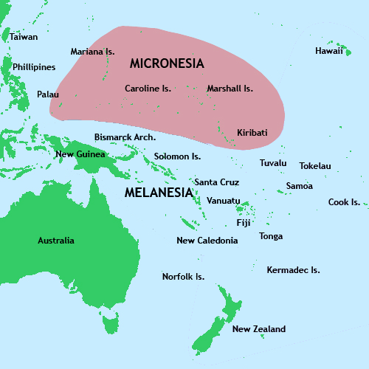
MICRONÉSIE

Slide 9
Letecký pohled na atol Yap

Slide 10
Animace ukazující vývoj atolu. Kolem sopečného kužele se začnou tvořit korály a samotná sopka se vlivem eroze zmenšuje.
Atol je typ ostrova v tropických mořích, který se skládá z kruhovitého korálového útesu, jenž obklopuje lagunu.
http://cs.wikipedia.org/wiki/Soubor:Coral_atoll_formation_animation.gif

Slide 11
OCEÁNIE
OSTROVY MAJÍ PŘÍJEMNÉ SUBTROPICKÉ NEBO TROPICKÉ PODNEBÍ
MNOHO OSTROVŮ NENÍ OBYDLENO
V MINULOSTI OBYVATELÉ PROVOZOVALI KANIBALISMUS – VĚTŠINOU Z NEDOSTATKU POTRAVY, REGULACE POPULACE, …
ŽIVOT OBYVATELSTVA NARUŠIL PŘÍCHOD EVROPANŮ V 16. STOLETÍ
OBYVATELSTVO SE ŽIVÍ ZEMĚDĚLSTVÍM, RYBOLOVEM A TURISTICKÝM PRŮMYSLEM
TENTO SVĚT POSTIHLY POKUSNÉ JADERNÉ VÝBUCHY (ATOL BIKINY), PŘÍCHOD TURISTŮ, MASIVNÍ RYBOLOV, ZNEČIŠTĚNÍ A NOVĚ HROZÍ VZESTUP HLADINY OCEÁNU

Slide 12
Atol Bikini
Atol Bikini je v současnosti neobydlený atol, který je součástí Marshallových ostrovů.
V letech 1946–1958 zde bylo provedeno 23 zkušebních jaderných výbuchů.
První jaderný test – byl odpálen 1. července 1946.
V roce 1954 byla na atolu při testu Castle Bravo odpálena vodíková bomba.
V roce 2010 byl atol Bikini zapsán na seznam kulturního dědictví UNESCO.

Slide 13
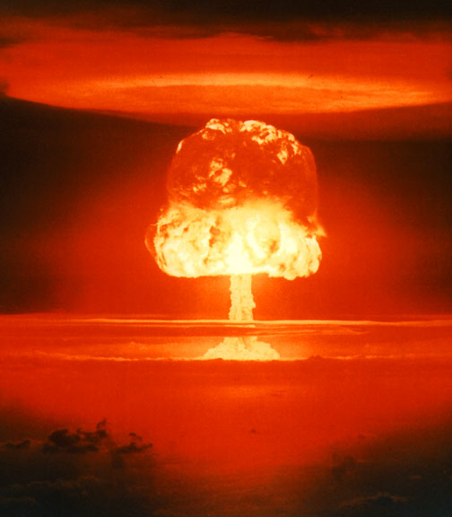
JADERNÉ VÝBUCHY

Slide 15
CITACE
KAHUROA. WIKIPEDIE [online]. [cit. 21.4.2012]. Dostupný na WWW: <http://cs.wikipedia.org/wiki/Soubor:Melanesian_Cultural_Area.png>. PRIMALDHI, Alfindra. WIKIPEDIE [online]. [cit. 21.4.2012]. Dostupný na WWW: <http://cs.wikipedia.org/wiki/Soubor:Puncakjaya.jpg>.
KAHUROA. WIKIPEDIE [online]. [cit. 21.4.2012]. Dostupný na WWW: <http://cs.wikipedia.org/wiki/Soubor:Pacific_Culture_Areas.jpg>.
RV. WIKIPEDIE [online]. [cit. 21.4.2012]. Dostupný na WWW: <http://cs.wikipedia.org/wiki/Soubor:Moorea_baie_cook.JPG>.
CIA. wikipedie [online]. [cit. 21.4.2012]. Dostupný na WWW: <http://cs.wikipedia.org/wiki/Soubor:Oceania.jpg>.
ASDFGH. wikipedie [online]. [cit. 21.4.2012]. Dostupný na WWW: <http://cs.wikipedia.org/wiki/Soubor:Oceanias_Regions.png>.
NEZNÁMÝ. wikipedie [online]. [cit. 21.4.2012]. Dostupný na WWW: <http://cs.wikipedia.org/wiki/Soubor:Mvey0290.jpg>.
U.S. ARMY PHOTOGRAPHIC SIGNAL CORPS. wikipedie [online]. [cit. 21.4.2012]. Dostupný na WWW: <http://cs.wikipedia.org/wiki/Soubor:Atombombentest_Crossroads-Baker.jpg>.
U.S. ARMY PHOTOGRAPHIC SIGNAL CORPS. wikipedie [online]. [cit. 21.4.2012]. Dostupný na WWW: <http://cs.wikipedia.org/wiki/Soubor:Crossroads_baker_explosion.jpg>.

